Slide 1


Slide 2

走进Python
主讲人：王国辉

Slide 3

了解Python

Slide 4

什么是Python？

Slide 5
面向对象
程序设计语言
解释型

Slide 6
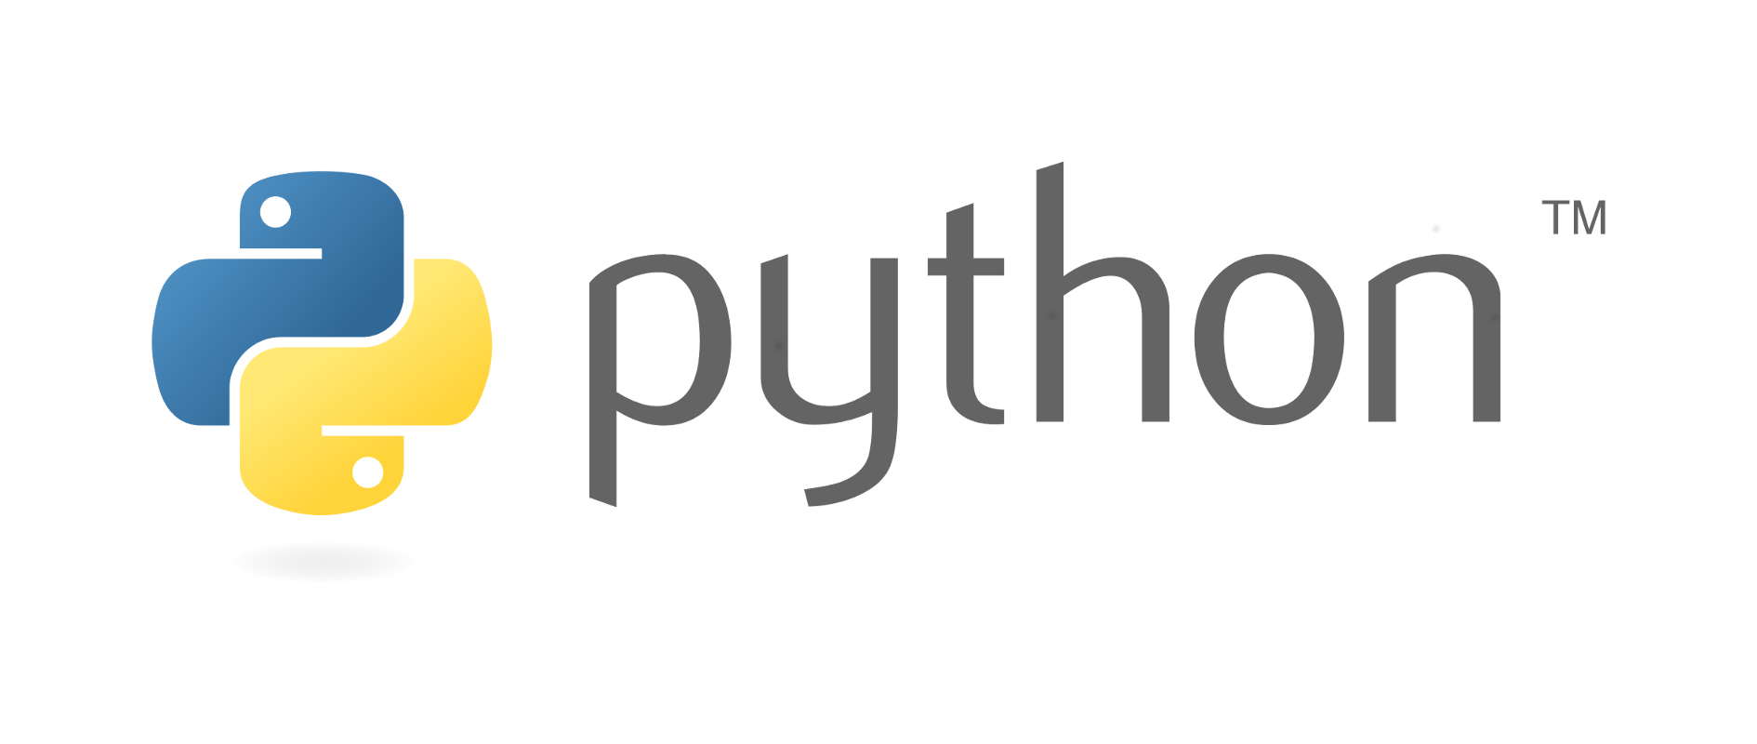

Slide 7
复杂的应用程序粘合在一起
尤其是C/C++
“胶水”语言
Notes:
Pandas

Slide 8
2020年
官方不再提供支持
2020年
官方不再提供支持
2018年3月
更新到Python 2.7.14版本
2018年3月
更新到Python 2.7.14版本
2018年3月
更新到Python 3.6.4版本
2018年3月
更新到Python 3.6.4版本
2000年
发布Python 2.0版本
2000年
发布Python 2.0版本
2008年
发布Python 3.0版本
2008年
发布Python 3.0版本
1994年
发布Python 1.0
1994年
发布Python 1.0
已过时
1991年
发布第一个正式版本
1991年
发布第一个正式版本
1989年
Python种子被播下
1989年
Python种子被播下
Notes:
Pandas

Slide 9
应该选择哪个版本呢？

Slide 10
Python都能应用
在哪些领域？

Slide 11
Web
开发
大数据处理
云计算
游戏
开发
人工智能
自动化运维开发
爬虫
Notes:
Pandas

Slide 12
搭建Python开发环境

Slide 13
需要什么开发环境？

Slide 14




Slide 15
安装Python

Slide 16

1
下载Python的安装包
https://www.python.org/
2
安装Python
3
测试Python是否安装成功

Slide 17
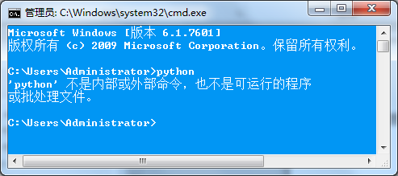

Slide 18
第一个Python程序

Slide 19
1
在命令行窗口中启动的Python解释器中实现
2
在Python自带的IDLE中实现

Slide 20

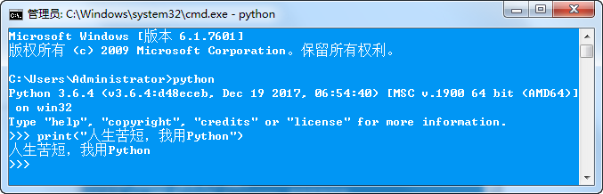

实例
输出“人生苦短，我用Python”
输出一朵玫瑰花

Slide 21
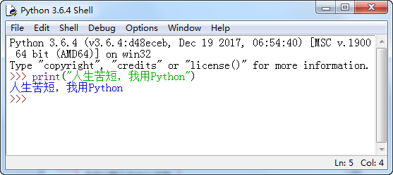
实例
输出“人生苦短，我用Python”
输出一个笑猫图案

Slide 22
Python开发工具

Slide 23
使用自带的IDLE
常用的第三方开发工具
1
2

Slide 24
IDLE
Python Shell
编写代码并运行

Slide 25
Alt+P | 浏览历史命令（上一条）
Alt+N | 浏览历史命令（下一条）
Alt+/ | 自动补全前面曾经出现过的单词
Alt+3 | 注释代码块
Alt+4 | 取消代码块注释
Ctrl+Z | 撤消一步操作
Ctrl+Shift+Z | 恢复上一次的撤消操作
Ctrl+S | 保存文件
Ctrl+] | 缩进代码块
Ctrl+[ | 取消代码块缩进

Slide 26
PyCharm
Visual Studio 2017
Eclipse+PyDev
第三方Python开发工具

Slide 27
